Slide 1

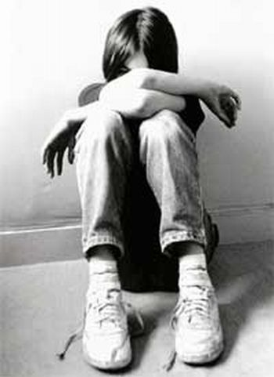

Hearing impaired
الإعاقة السمعيــة
14 Nov.2010-Hearing Impaired- Esraa El komy
We are deaf …..
But we have sense

Slide 2
Main Points
تصنيف المعاقيين سمعيا
العوامل المؤثرة فى التصنيف
أسباب الاعاقة السمعية
سيكلوجية المعاقيين سمعيا
أبرز مشكلات الاعاقة السمعية
نتائج ودراسات
توصيات عامة
دا حلمنا

Slide 3
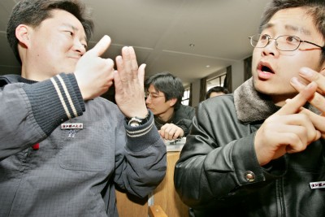
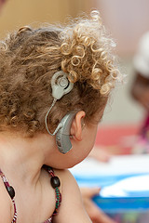
تصنيف المعــاقين سمعيــاً
صــــــــم
Deaf
أسلوب التواصل الشائع
(لغة الإشارة)
ْْ
ضعاف سمع
Hard of Hearing
أسلوب التواصل الشائع
(التخاطب)

Slide 4
Main Points
تصنيف المعاقيين سمعيا
العوامل المؤثرة فى التصنيف
أسباب الاعاقة السمعية
سيكلوجية المعاقيين سمعيا
أبرز مشكلات الاعاقة السمعية
نتائج ودراسات
توصيات عامة
دا حلمنا

Slide 5
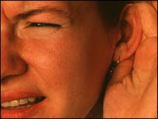
العوامل المؤثرة فى تصنيف
المعاقين سمعياً
1- درجة فقد السمع
2- عمر الإصابة بفقد السمع
3- لغة الوالدين فى المنزل

Slide 6
Main Points
تصنيف المعاقيين سمعيا
العوامل المؤثرة فى التصنيف
أسباب الاعاقة السمعية
سيكلوجية المعاقيين سمعيا
أبرز مشكلات الاعاقة السمعية
نتائج ودراسات
توصيات عامة
دا حلمنا

Slide 7


أسباب الإعاقة السمعية
1- الوراثة
2- الإرتشاح المذمن خلف الأذن
3- إلتهاب الأذن الوسطى الصديدى المذمن
4- التعرض للضوضاء
5- الحمى الشوكية (الحصبة الألمانية)

Slide 8
Main Points
تصنيف المعاقيين سمعيا
العوامل المؤثرة فى التصنيف
أسباب الاعاقة السمعية
سيكلوجية المعاقيين سمعيا
أبرز مشكلات الاعاقة السمعية
نتائج ودراسات
توصيات عامة
حلمنا

Slide 9

سيكلوجية المعاقين سمعياً
1- فى اغلب الاحيان يكون خجول ومحبط وتعيس لمواجهته صعوبة فى الاتصال مع المجتمع المتكلم وذلك يشعره بقلة الحيلة فى كثير من الاحيان .
2- يعيش فى حيز مجتمعه لشعوره برفض المجتمع المتكلم له او التعجب والاستهزاء بطريقة تواصله

Slide 10
Main Points
تصنيف المعاقيين سمعيا
العوامل المؤثرة فى التصنيف
أسباب الاعاقة السمعية
سيكلوجية المعاقيين سمعيا
أبرز مشكلات الاعاقة السمعية
نتائج ودراسات
توصيات عامة
حلمنا

Slide 11


أبرز المشكلات الخاصة بالإعاقة السمعية

Slide 12



1- التواصل :-
مجتمع أصم
مجتمع متكلم

Slide 13
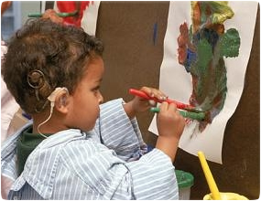
2- التعليم :-

Slide 14
Main Points
تصنيف المعاقيين سمعيا
العوامل المؤثرة فى التصنيف
أسباب الاعاقة السمعية
سيكلوجية المعاقيين سمعيا
أبرز مشكلات الاعاقة السمعية
التواصل
التعليم
نتائج ودراسات
توصيات عامة
حلمنا

Slide 15
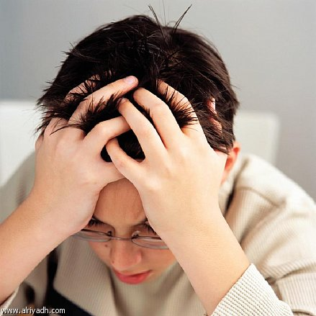
نتائج ودراســات
1- ضغوط وصعوبات إقتصادية
2- ضغوط نفسية
3- ضغوط تربوية تعليمية

Slide 16
Main Points
تصنيف المعاقيين سمعيا
العوامل المؤثرة فى التصنيف
أسباب الاعاقة السمعية
سيكلوجية المعاقيين سمعيا
أبرز مشكلات الاعاقة السمعية
نتائج ودراسات
توصيات عامة
حلمنا

Slide 17

توصيـــــــــات عامة
1- ضرورة وجود الإرشاد النفسى والإجتماعى لأسر الآطفال المعاقين سمعيا
2- وجود دورات تدريبية فى لغة الإشارة والتخاطب لأسر المعاقين سمعيا ومن يتعاملون معهم .
3- وجود أماكن خاصة بالمعاقين سمعياً تكون مصدراً لاكسابه مهارات التفاعل
. الاجتماعى والتواصل مع الاخرين
4- ضرورة تفعيل دور مؤسسات المجتمع المدنى خاصة فى إطار المسئولية المجتمعية

Slide 18
Main Points
تصنيف المعاقيين سمعيا
العوامل المؤثرة فى التصنيف
أسباب الاعاقة السمعية
سيكلوجية المعاقيين سمعيا
أبرز مشكلات الاعاقة السمعية
نتائج ودراسات
توصيات عامة
حلمنا

Slide 19

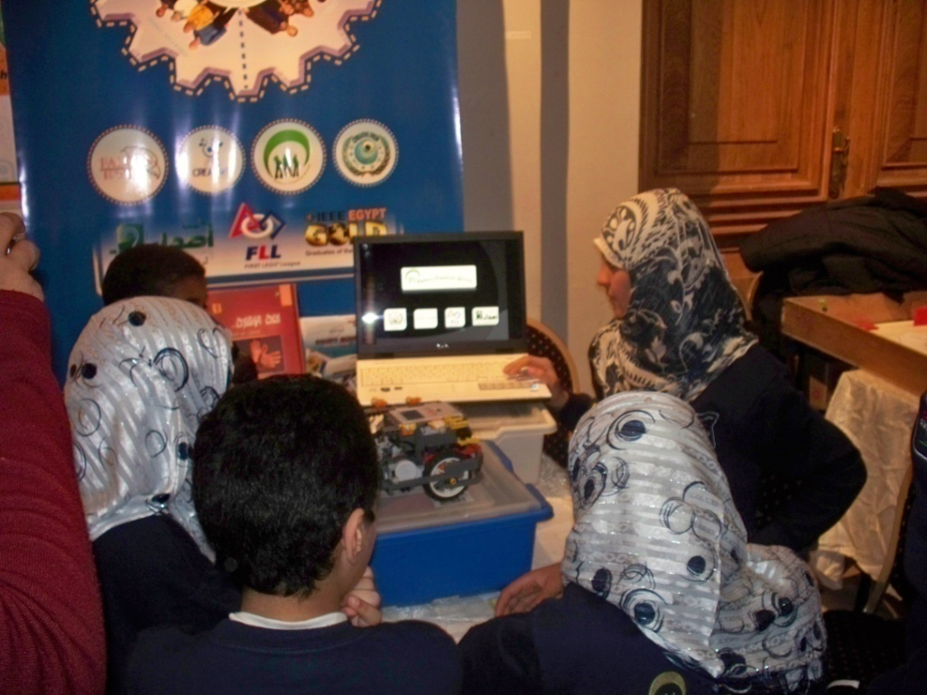



Slide 20


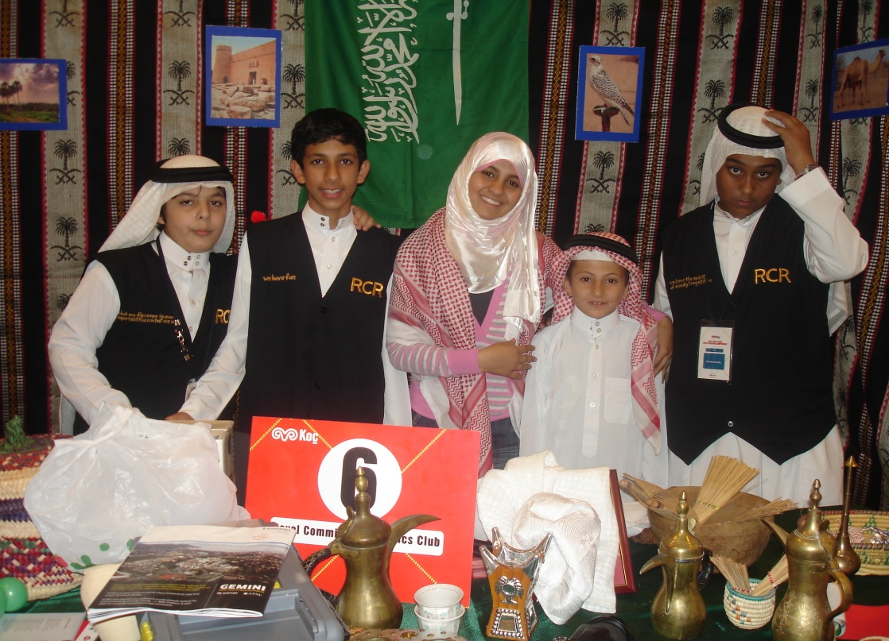


Slide 21

References
1- http://www.q8windows.com/vb/showthread.php?t=6990
2-http://www.gulfkids.com/ar/index.php?action=show_art&ArtCat=16&id=1242
3- http://www.elssafa.com/index.php?option=com_content&view=article&id=362:-o--&catid=10&Itemid=62
4- http://www.egyscholars.com/vb/showthread.php?t=3842
5- Book of sign language research and the preparation
of the Asdaa for hearing impaired

Slide 22


Esraa elkomy
esraa_sendrela@yahoo.com
LOVE Is a Language we all
understand

